Slide 1
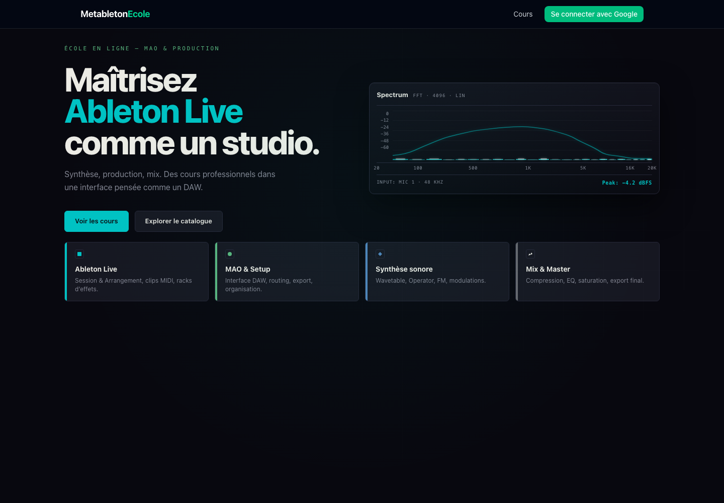
METABLETON ECOLE
Beta privee
Deroule, roles, feedbacks et decisions produit
https://metableton-ecole.vercel.app/
La beta part du site live et se concentre sur le parcours reel des testeurs.
Version de pilotage - 18 juin 2026
Metableton Ecole - beta privee
01

Slide 2
PRINCIPE
La beta ne cherche pas a tout prouver.
Elle doit produire une decision claire: corriger, elargir, lancer ou repositionner.
Observer
Mesurer
Decider
Tester le produit sans trop guider
Comprendre les blocages recurents
Transformer les retours en actions
Metableton Ecole - beta privee
02

Slide 3
VALIDATION
Les 3 questions de la beta
Chaque retour doit aider a repondre a une de ces questions.
01
Est-ce compris ?
Le concept est-il clair sans explication orale ?
02
Est-ce utile ?
Les profils cibles voient-ils une valeur concrete ?
03
Est-ce presentable ?
Le MVP peut-il passer a une beta plus large ?
Metableton Ecole - beta privee
03

Slide 4
COHORTE
3 a 5 testeurs, pas plus au debut
Petit groupe, feedbacks riches, gestion simple.
Eleve / musicien
Enseignant
Admin / responsable
Comprendre l'offre et demander un acces
Valider les demandes et evaluer Classroom
Evaluer pilotage, roles et credibilite
Optionnel ensuite: partenaire ecole ou profil non-technique.
Metableton Ecole - beta privee
04

Slide 5
PARCOURS TESTEUR
Le test doit rester court et observable
10 a 15 minutes pour identifier les vrais moments de friction.
1
2
3
4
5
6
Home
Catalogue
Login
Dashboard
Classroom
Formulaire
Comprendre
Explorer
Google
Role
Lien
Retour
Regle: laisser avancer seul, puis noter le moment exact de confusion.
Metableton Ecole - beta privee
05

Slide 6
ONBOARDING
Chaque testeur recoit seulement l'essentiel
Objectif: test fluide, pas lecture administrative.
Moins de documents, plus de chances d'avoir des retours exploitables.
01
Lien beta
site live
02
Role clair
eleve, prof ou admin
03
Checklist courte
parcours adapte
04
Formulaire
feedback principal
Metableton Ecole - beta privee
06

Slide 7
GOOGLE FORMS
Deux formulaires suffisent
Un canal principal pour tous, un canal bug quand il faut reproduire.
Feedback principal
Signalement bug
Obligatoire pour tous
Seulement si probleme
3 a 5 minutes
2 a 4 minutes
Compréhension, utilite, friction, priorite
Page, action, resultat observe, reproduction
Le formulaire long est l'ennemi du feedback honnete.
Metableton Ecole - beta privee
07

Slide 8
CADENCE
Un cycle de beta en 7 jours
Le rythme doit etre assez court pour garder l'energie.
J0
J1
J2-J4
J5
J6
J7
Preparation
Invitations
Tests
Triage
Decision
Retour testeurs
Pendant les tests: observer d'abord, corriger seulement les bugs bloquants.
Metableton Ecole - beta privee
08

Slide 9
TRIAGE
Du feedback brut a l'action
Chaque retour sort avec un statut, une priorite et une prochaine action.
Feedback
Classement
Priorite
Action
Google Form
bug / UX / feature
P0 a P3
ticket / backlog / decision
P0
bloquant
P1
avant prochaine demo
P2
beta 2
P3
plus tard
Metableton Ecole - beta privee
09

Slide 10
DECISION
Savoir quand continuer ou ralentir
Les criteres doivent etre visibles avant le debut de la beta.
Succes
Alerte
4/5 comprennent le concept
Plus de 50% ne comprennent pas
3/5 voient une utilite claire
Plus de 3 frictions majeures
0 bug bloquant
Bug auth/Classroom bloquant
Classroom percu comme avantage
Feedbacks negatifs convergents
Metableton Ecole - beta privee
10

Slide 11
LANCEMENT
Pret a lancer quand ces 6 points sont faits.
Cohorte
Plateforme
Forms
3 noms confirmes
site live verifie
2 formulaires crees
Messages
Triage
Decision
invitation + onboarding
board pret
date fixee
Lancer avec 3 testeurs, trier une seule fois, corriger P0/P1, puis elargir.
Metableton Ecole - beta privee
11

